Slide 1
YouTube 인기영상 분석
CodeStates AI 18 류예린

Slide 2
목차
가설
데이터 셋 설명
데이터 셋 가공
모델링
모델링 결과 해석
결론

Slide 3
가설 설정
<1의 세부적 설명>
제목의 길이가 짧을 수록 인기 상승
싫어요 비율이 높을 수록 인기 하락
좋아요 비율이 높을 수록 인기 상승
Description이 있으면 인기 상승
태그의 개수가 많을수록 인기 상승
1. 유튜브 업로드 초반 영상의 정보는
추후 동영상의 인기 여부에 영향을 미치는 특성일 것이다.
2. 분류 예측 모델을 활용하여 category별 광고 적합성을 파악하고,
광고 송출의 target을 좁혀 보다 효과적인 광고를 기대할 수 있을 것이다.
(제목의 길이, 태그의 개수, 싫어요/좋아요 비율, 조회수 대비 좋아요의 비율, description의 여부)

Slide 4
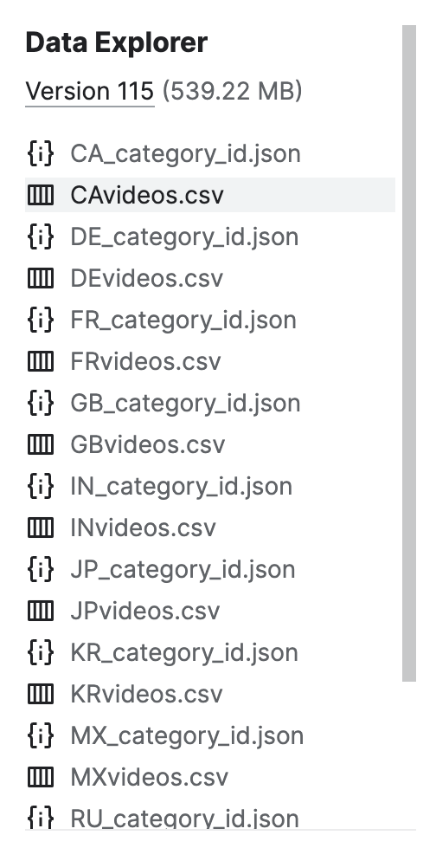
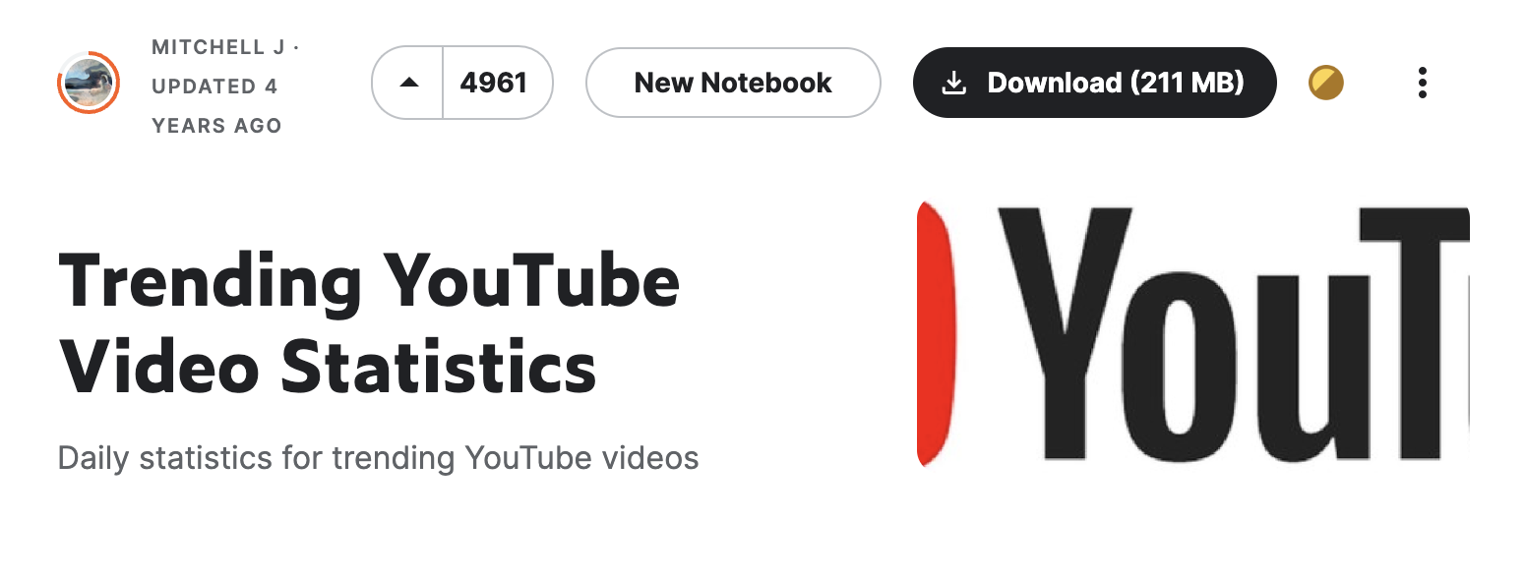
데이터 셋 설명
2006.07 ~ 2018.06 사이 총 10개 국가의
YouTube 인기 동영상(Trending Video)의 정보를 담고 있는 데이터 셋
인기 동영상의 특성을 수집하기에 적합하다 판단
https://www.kaggle.com/datasets/datasnaek/youtube-new?select=CAvideos.csv

Slide 5
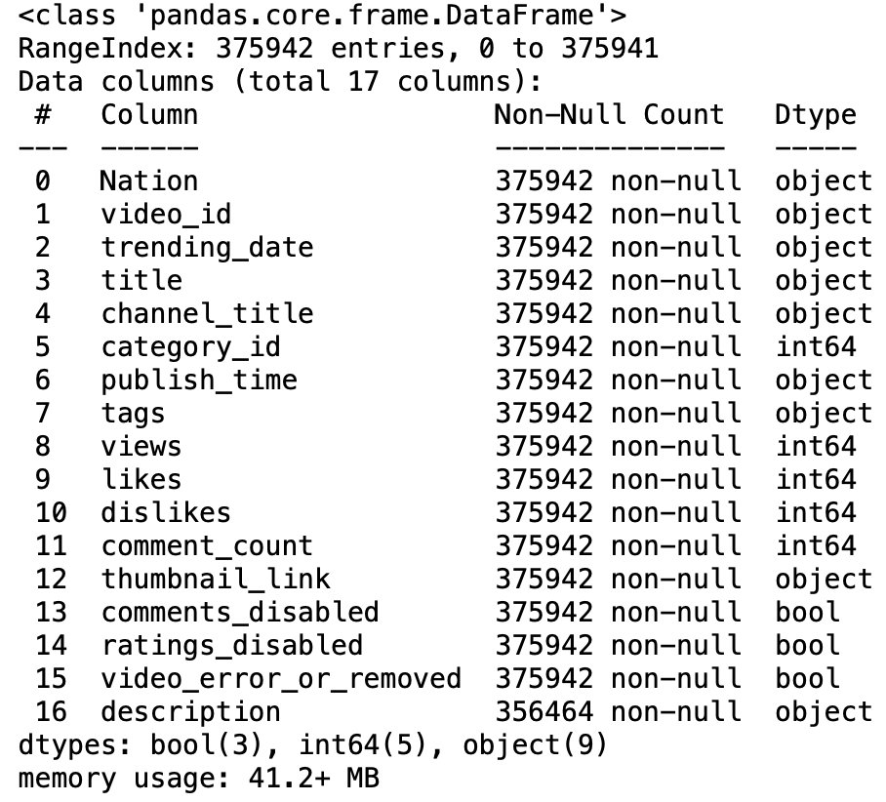
데이터 셋 설명
Nation: 국가 코드
title: 영상 제목
category_id: 영상 카테고리 아이디
publish_time: 영상 업로드 날짜, 시간
tags: 영상에 달린 태그
veiws: 조회수
likes: 좋아요 수
dislikes: 싫어요 수
comment_count: 댓글 수
comment_disabled: 댓글창을 닫은 여부
ratings_disabled: 좋아요, 싫어요 공개 여부
video_error_or_removed: 영상 오류, 삭제 여부
description: 영상 설명란

Slide 6
데이터 셋 가공
영상이 업로드 되고 1시간 이내의 초반 정보로
알 수 있는 특성들을 기반으로 가공
Add features
1. publish_time
date와 time으로 분리
date는 요일로 변환(publish_day)
Time을 다섯 column으로 분리
총 합(초 단위), hour, minute, second
2. likes 대비 dislike의 비율
3. views 대비 likes의 비율
4. title의 길이
5. tag의 개수
6. description 여부(1, 0)
7. views대비 comment_count의 비율
8. comments_disabled, ratings_disabled 여부: (1, 0)로 변환
publish_time: 영상 업로드 날짜, 시간
likes: 좋아요 수
dislikes: 싫어요 수
veiws: 조회수
title: 영상 제목
tags: 영상에 달린 태그
description: 영상 설명란
comment_count: 댓글 수
comment_disabled: 댓글창을 닫은 여부
ratings_disabled: 좋아요, 싫어요 공개 여부

Slide 7
데이터 셋 가공
Delete features
정보 누수 feature
comment_count
likes
dislikes
views
분석에 필요 없는 feature
vedio_id
trending_date
title
channel_title
publish_date
tags
thumbnail_link
video_error_or_removed
comment_count: 댓글 수
likes: 좋아요 수
dislikes: 싫어요 수
views: 조회수
vedio_id: vedio의 고유 아이디
trending_date: 인기 동영상에 오른 날짜
title: 영상 제목
channel_title: 채널 이름
publish_date: 영상 업로드 날짜
tags: 영상에 달린 태그
thumbnail_link: 썸네일 링크
video_error_or_removed: 영상 오류, 삭제 여부

Slide 8
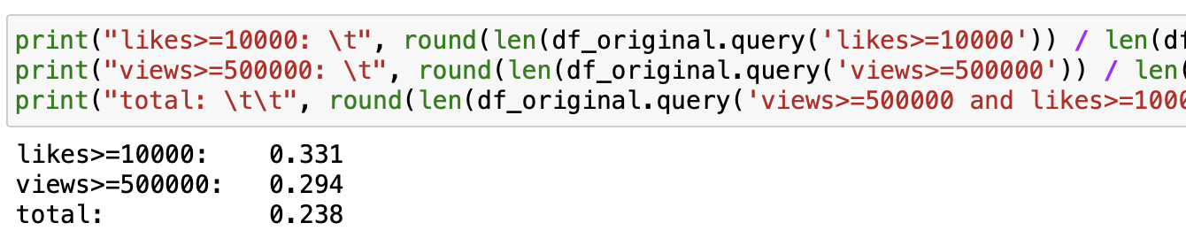
타겟 설정
좋아요, 조회수 모두 상위 약 30%인 데이터를 타겟으로 지정
Target Feature

Slide 9
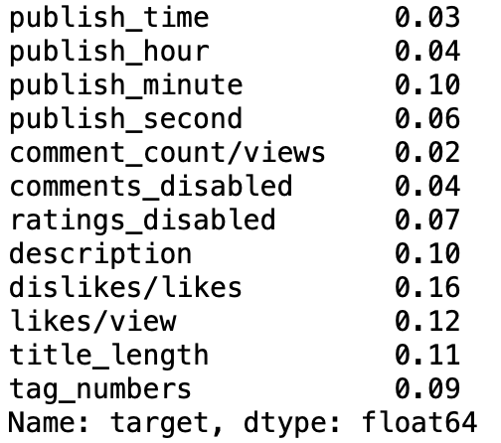
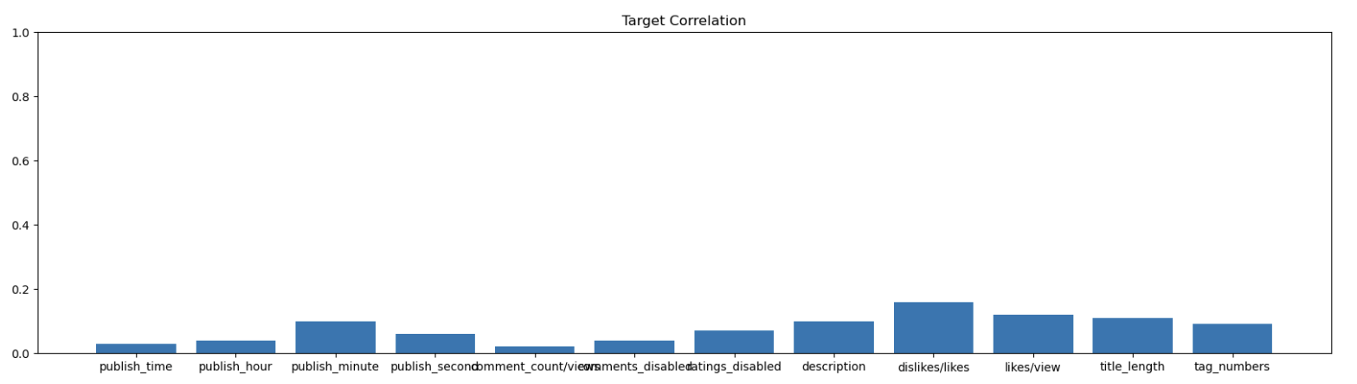
타겟 설정
데이터 누수 문제?
타겟 간의 상관 계수가 지나치게 높은 것이 없음을 확인

Slide 10
모델링
모델의 한계
모델에 사용된 특성 중 조회수 대비 좋아요의 수, 조회수 대비 댓글 수 등의 정보는 영상의 초기 정보가 아니므로 한계가 있음
즉, 모델의 예측은 이러한 특성이 시간이 지남에 따라 비례하게 증가하는 것에 가정함
그러나, 이 특성들은 영상이 업로드 된 초반에 알 수 있는 정보이기도 하므로 사용할 가치가 있는 정보라고 판단
영상 초반의 데이터를 수집할 수 있다면, 모델을 더욱 개선할 수 있음
2. 모델의 타겟은 해당 데이터 셋을 바탕으로 기준을 선정한 것이기에, '인기 동영상'의 여부를 판단하기에 객관적이지 않을 수 있음
그러나, trending에 오른 영상의 데이터 셋이니 만큼 인기 동영상의 특징들을 파악하기에 좋은 데이터 셋과 기준이라고 판단

Slide 11
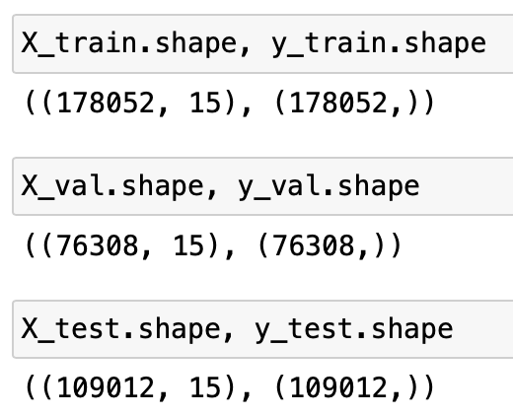
모델링
Train/validation/test Set
Data set의 크기가 충분히 크므로 test set의 size를
30%으로 설정하였음

Slide 12
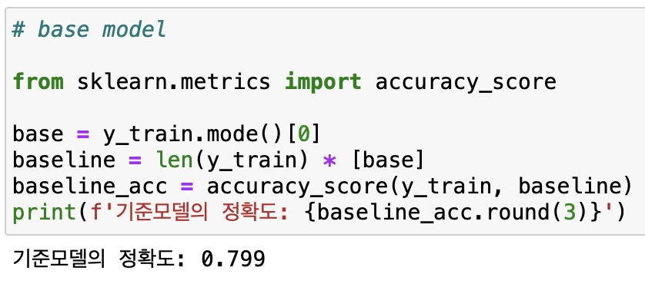
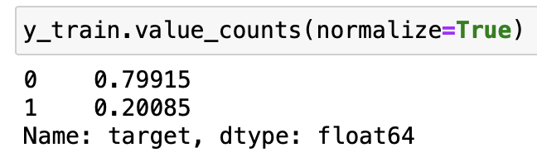
모델링
기준 모델
데이터 가공을 완료한 후의 타겟의 비율

Slide 13
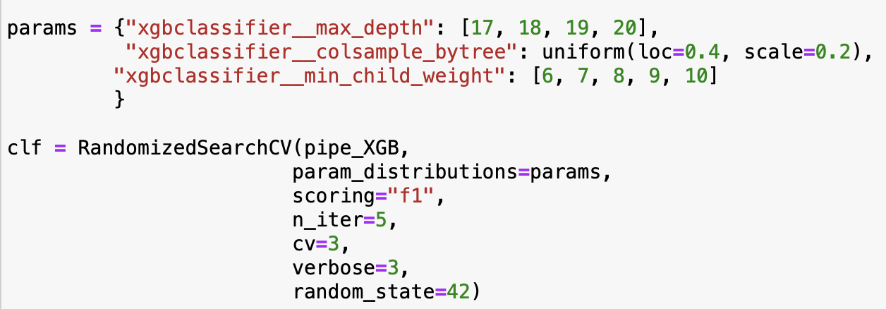
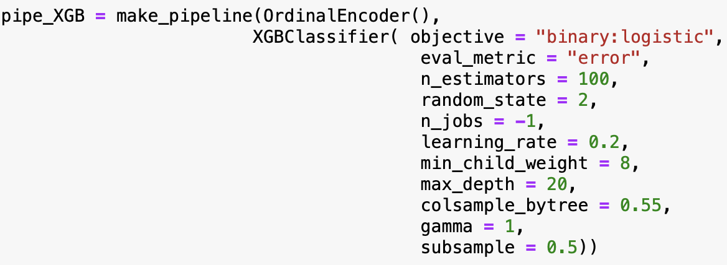
모델링
사용한 모델: XGBoost
Tree-based 모델로 복원 추출로 여러 모델을 학습한 후,
모델들의 예측을 합하여 최종 예측을 내는 모델
RandomizedSearch로
하이퍼파라미터 탐색 후
적절히 지정하였음
Max_depth: 과적합 조절
Colsample_bytree: 과적합 조절
Min_child_weight: 과적합 조절
Gamma: 과적합 감소 효과
Subsample: 과적합 조절

Slide 14
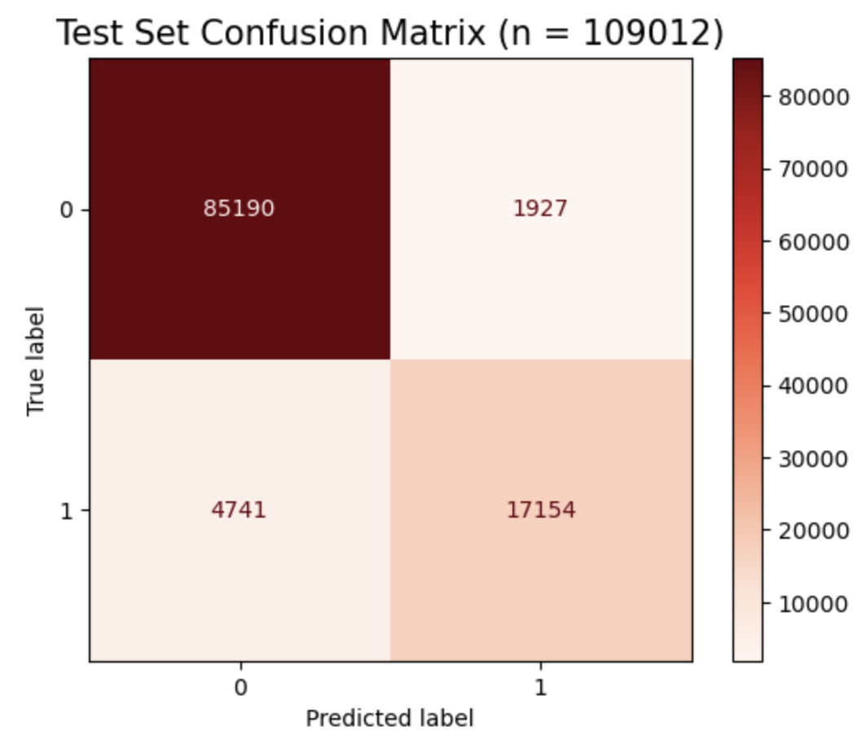
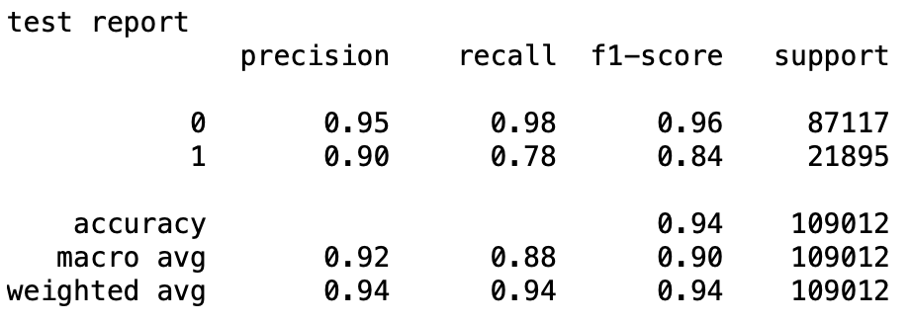
모델링 결과
Test Set

Slide 15
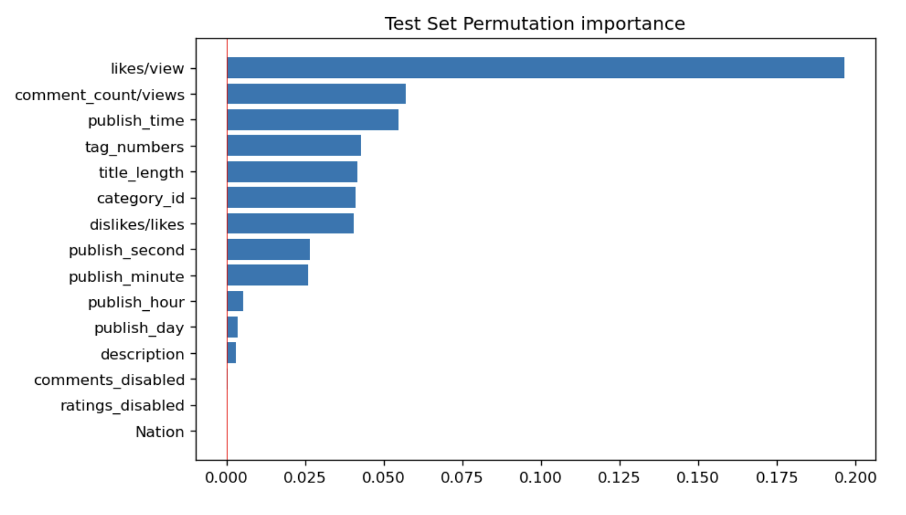
모델 해석: Permutation Importance
순열 중요도
좋아요 비율
댓글 비율
업로드 시간
태그 개수
제목의 길이
싫어요의 비율
순열 중요도란?
해당 특성을 무작위로 섞어 제기능을 못하게 만든 후 모델을 만들어 성능을 비교한 후 중요도를 계산한 것

Slide 16
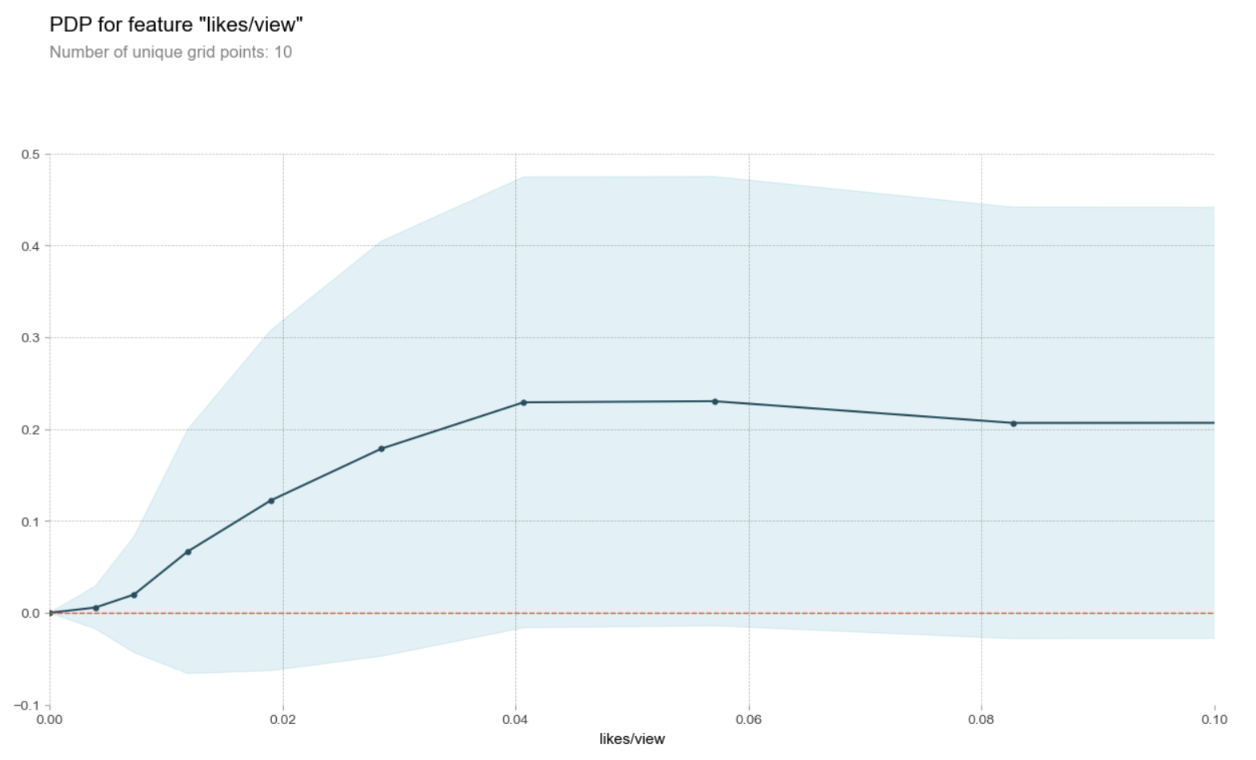
모델 해석: PDP PLOT:
PDP(Partial Dependence Plots)
개별 특성이 타겟에 어떻게 작용하는지 알아볼 수 있는 도구
model이 x축 지점에서 target이 1일 확률을 y축으로 표시합니다.
Likes/views
조회수 대비 좋아요의 수가
0.04일 때 모델은
20% 이상 확률로
Target을 1로 예측

Slide 17
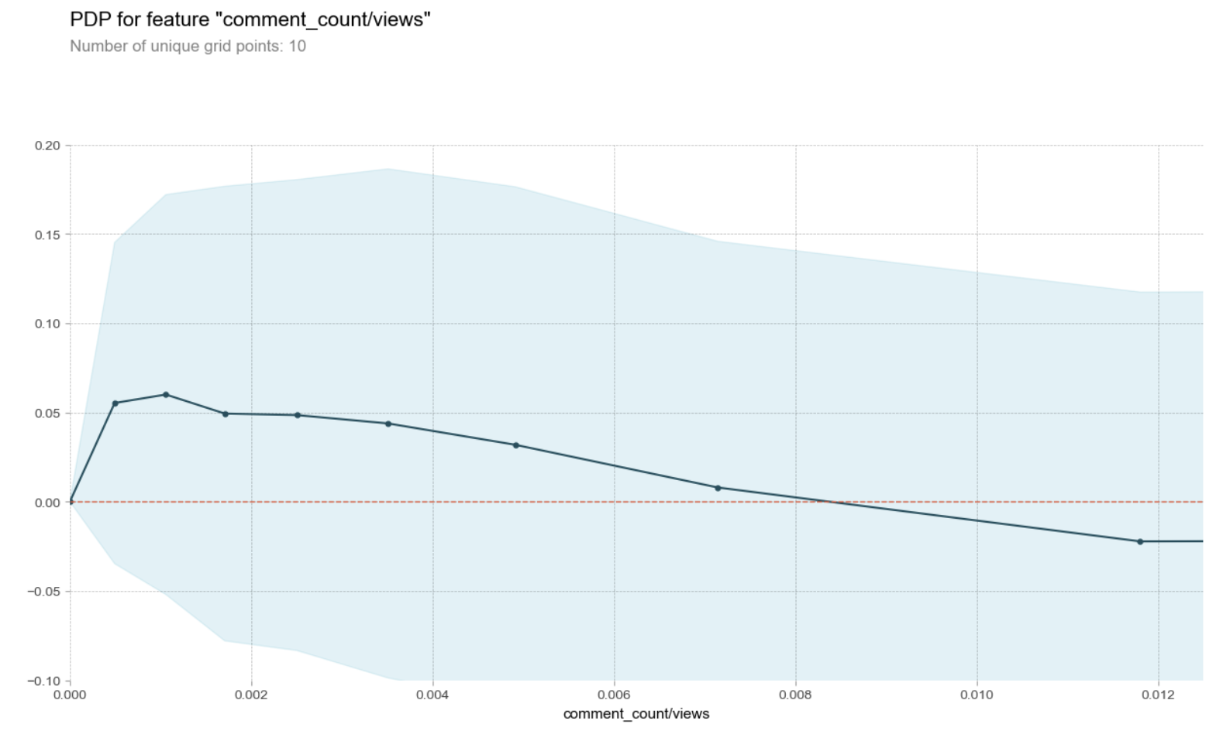
모델 해석: PDP PLOT
comment_count/views
댓글 수가 조회수에 비해
너무 많아도 모델은
Target을 0으로 예측함에
더 가까워짐

Slide 18
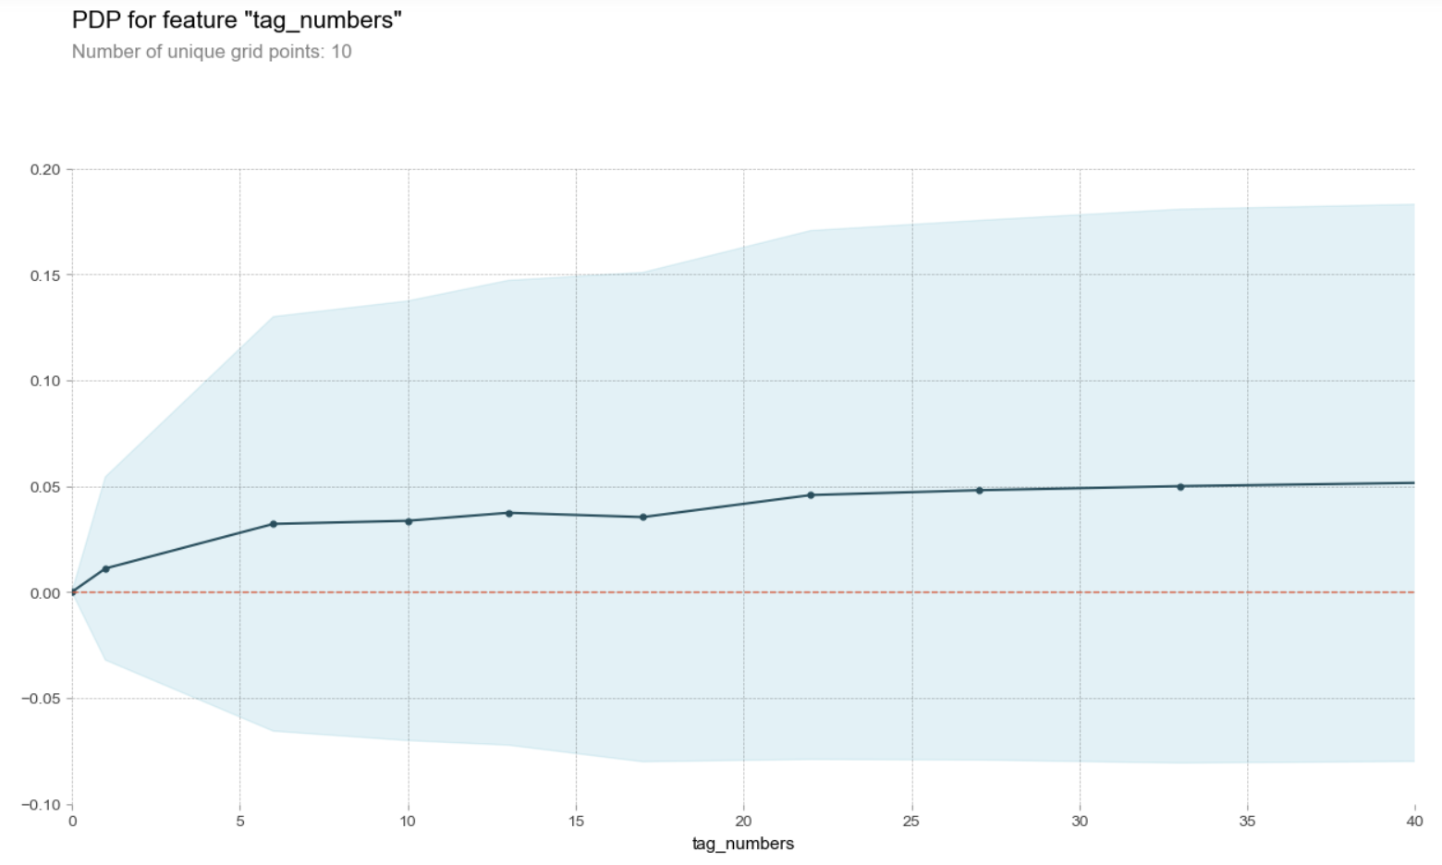
모델 해석: PDP PLOT
tag numbers
Tag 개수가 많아질수록
모델은 미세하게
Target을 1로 예측할 확률이 높아짐

Slide 19
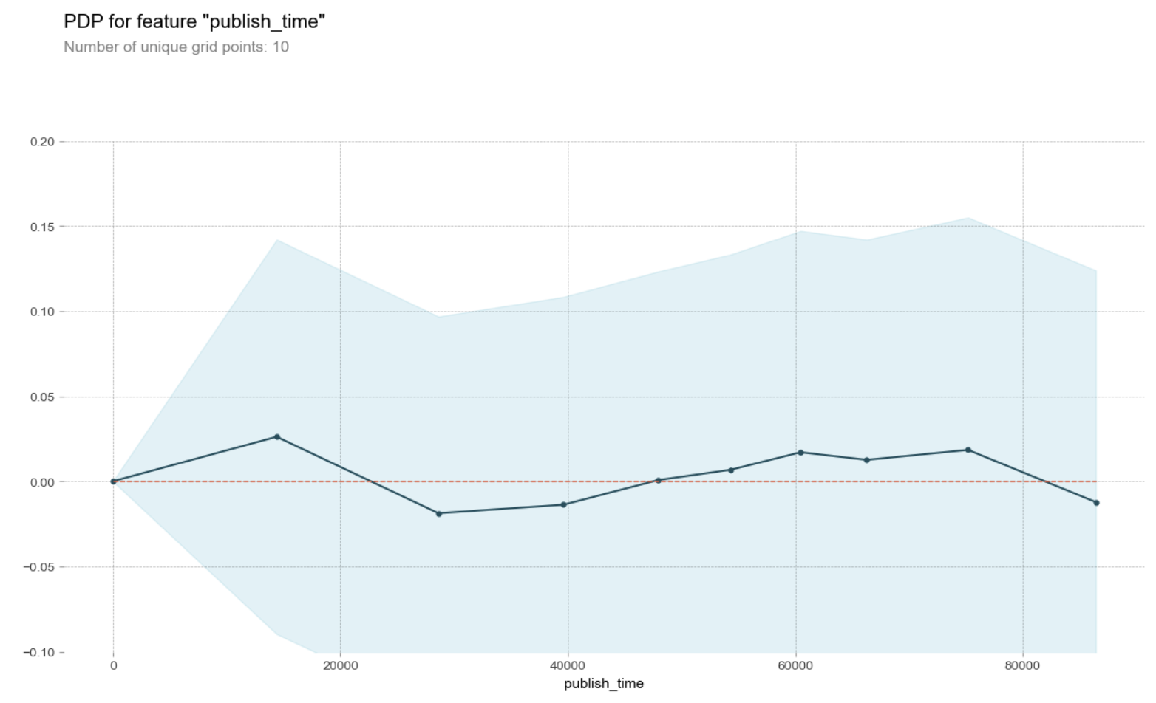
모델 해석: PDP PLOT
publish_time
약 새벽 4-5시 사이에
올라온 영상의 target이
1일 확률이 가장 높음

Slide 20
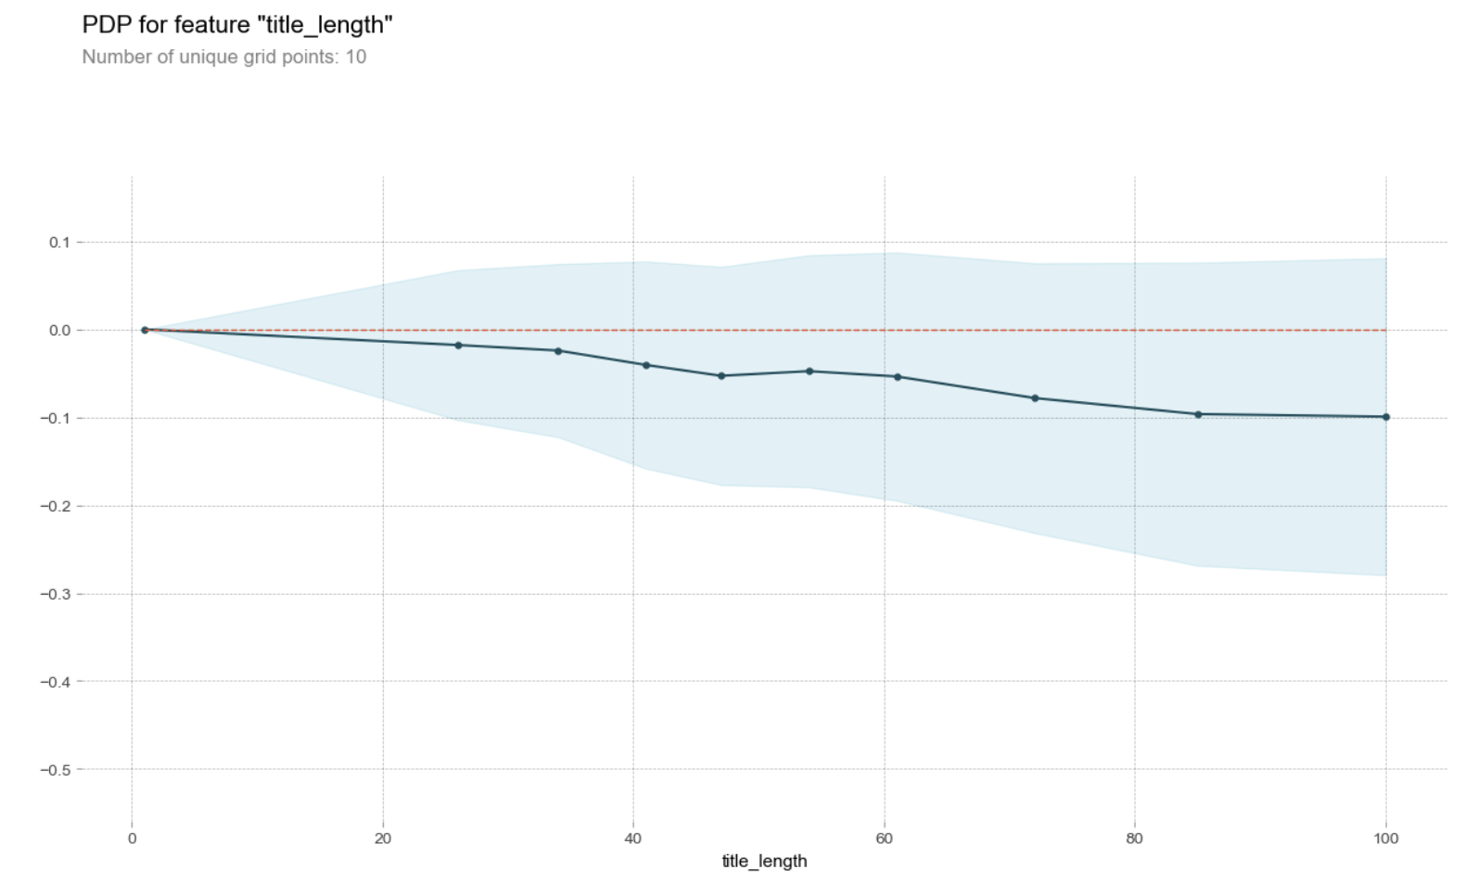
모델 해석: PDP PLOT
title_length
제목의 길이가
길어질수록
target이 1일
확률이 낮아짐

Slide 21
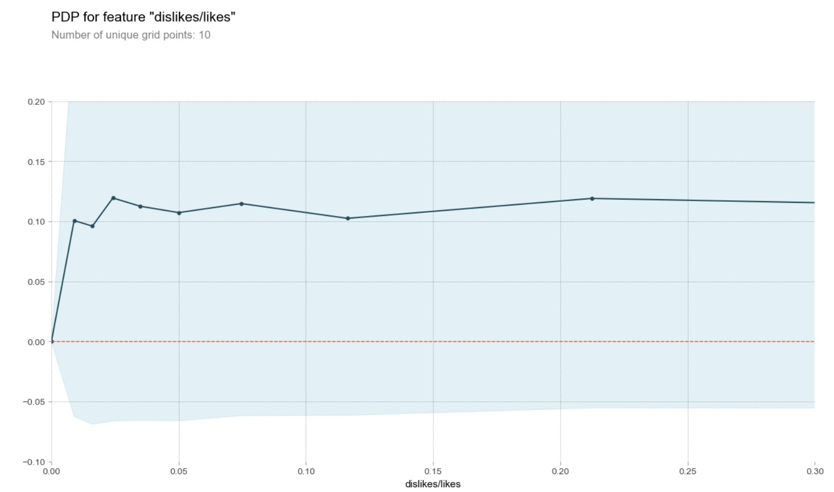
모델 해석: PDP PLOT
dislikes/likes
가설과는 달리
오히려 확률이
높아지는 양상

Slide 22
결론
유튜브 업로드 초반 영상의 정보는 추후 동영상의 인기 여부에 영향을 미치는 특성일 것이다.
-> 태그의 개수, 영상 제목의 길이, 업로드 시간의 중요성을 파악할 수 있었음
-> 조회수 대비 좋아요의 비율은 앞서 언급한 모델의 한계로 더욱 개선해야할 점
분류 예측 모델을 활용하여 category별 광고 적합성을 파악하고, 광고 송출의 target을 좁혀 보다 효과적인 광고를 기대할 수 있을 것이다.
-> 정밀도 90% 이상으로 인기 동영상을 예측하고, 이에 따른 target을 좁힐 수 있을 것으로 예상됨

Slide 23
감사합니다

